Slide 1
自然與藝術實踐期末作業
(生活與藝術)
(生態四A 410807076 陳冠宇)
期末作業(個人)

Slide 2
策展論述：生活處處是美學
利用自己的創意，將廢棄物改造成藝術品，讓環保不再是令人有距離感的事，能融入美術領域中，希望觀眾在看過展覽品之後，了解環保不只是資源回收，更重要的是要將資源回收利用實踐於日常生活中。讓觀眾在欣賞這些藝術作品之餘，也能重視這個地球，畢竟地球只有一個。

Slide 3
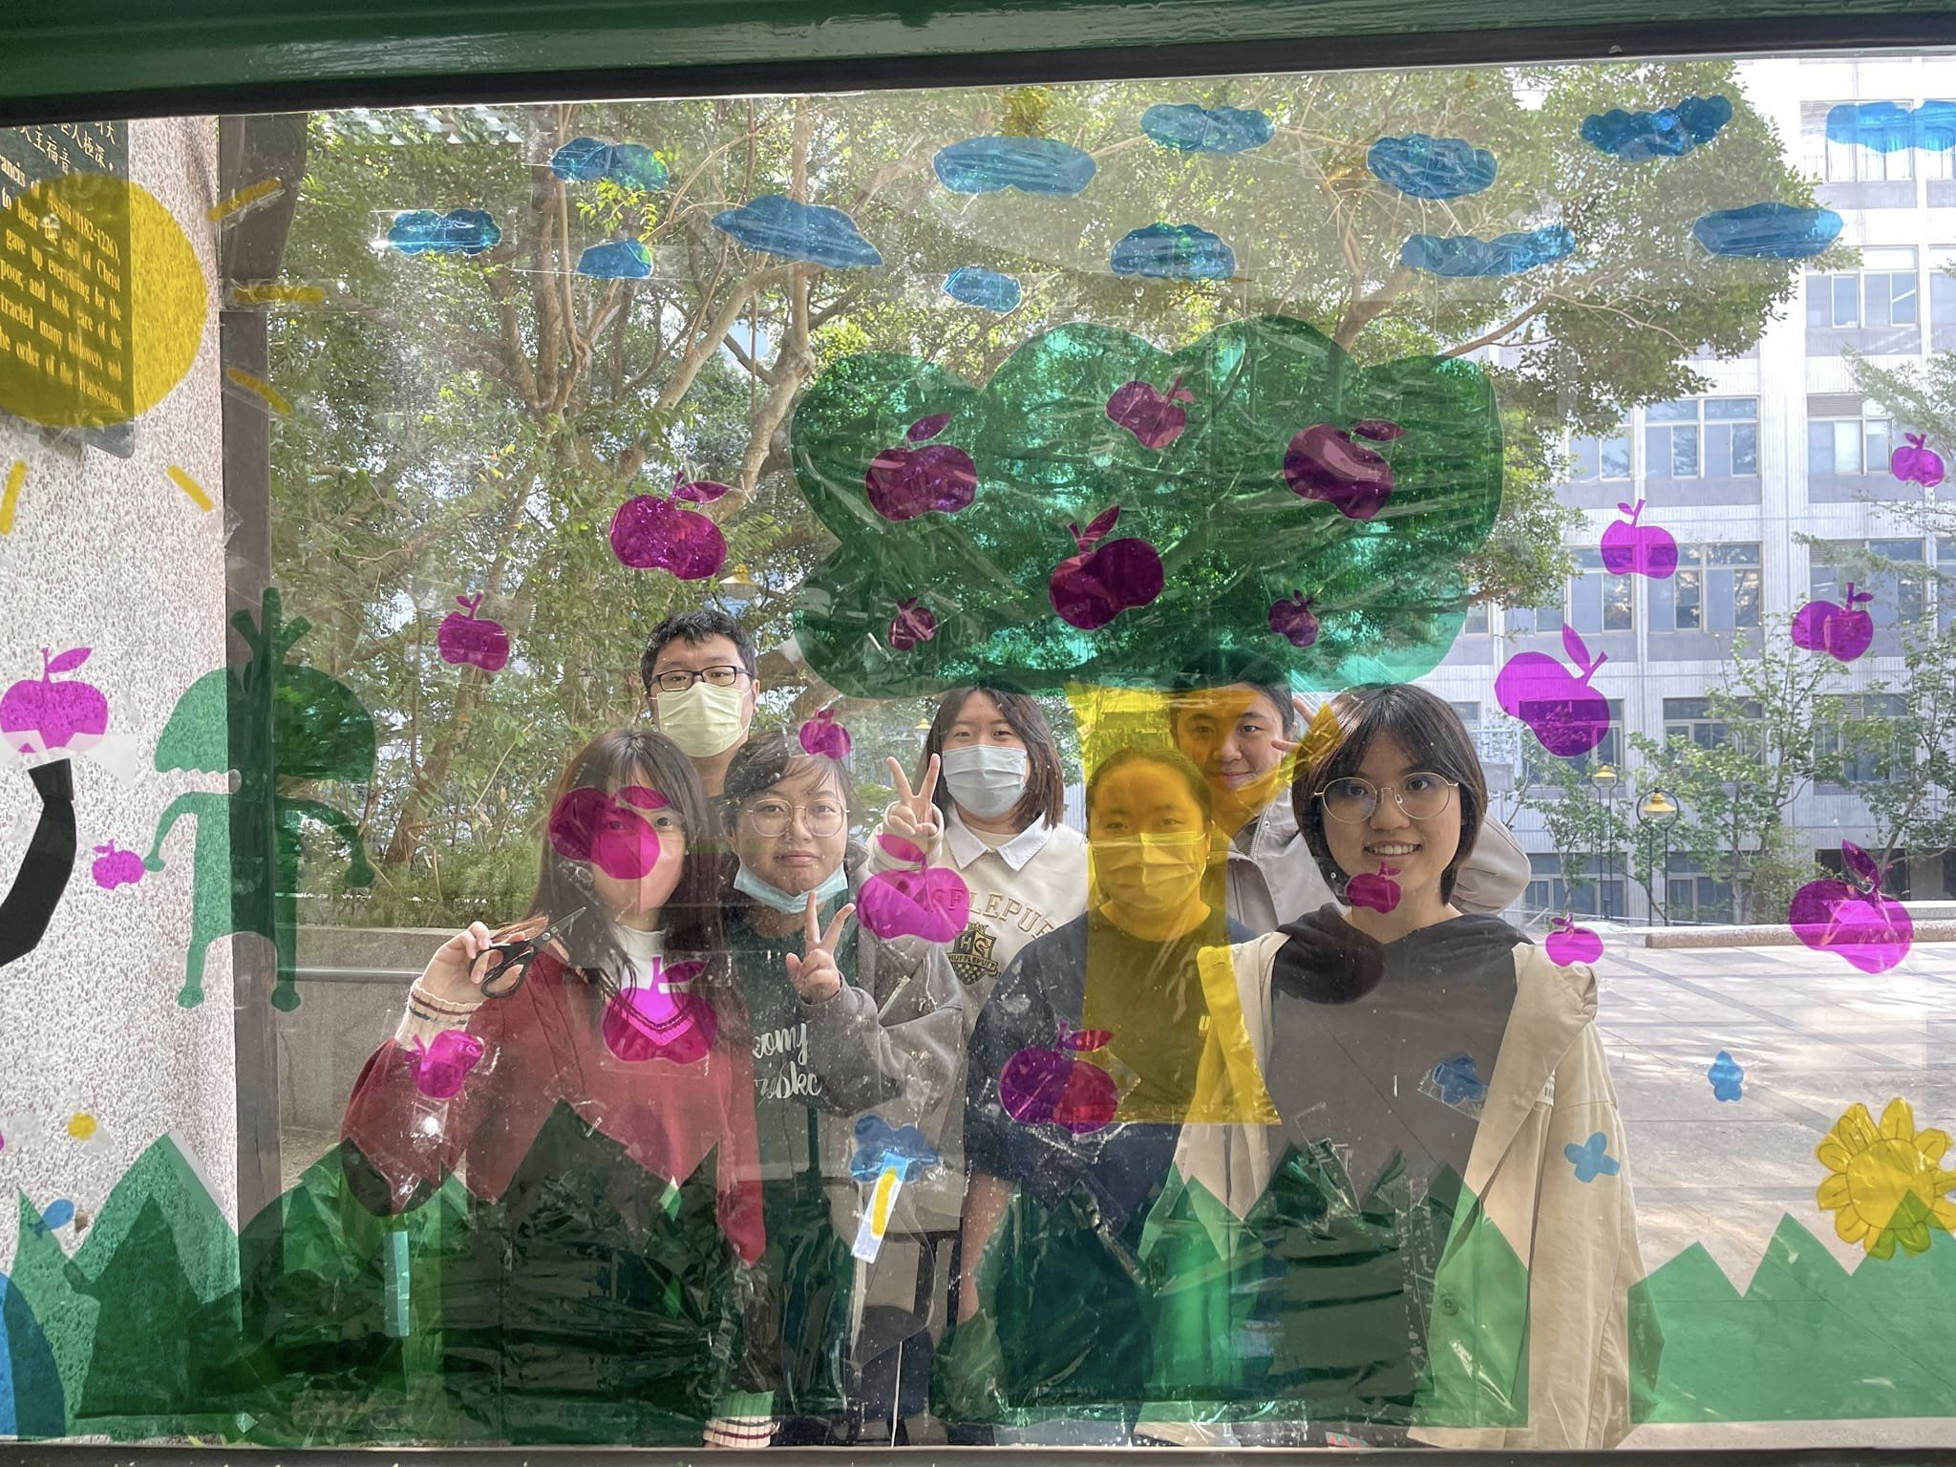
展場一：嘟民與他的蘋果園
所在位置：方濟樓的正門
呈現方式：E.X.玻璃紙剪貼在玻璃上
作品內涵：主角嘟民採用有機農法，結果蘋果園大豐收，蘋果滿天飛～

Slide 4
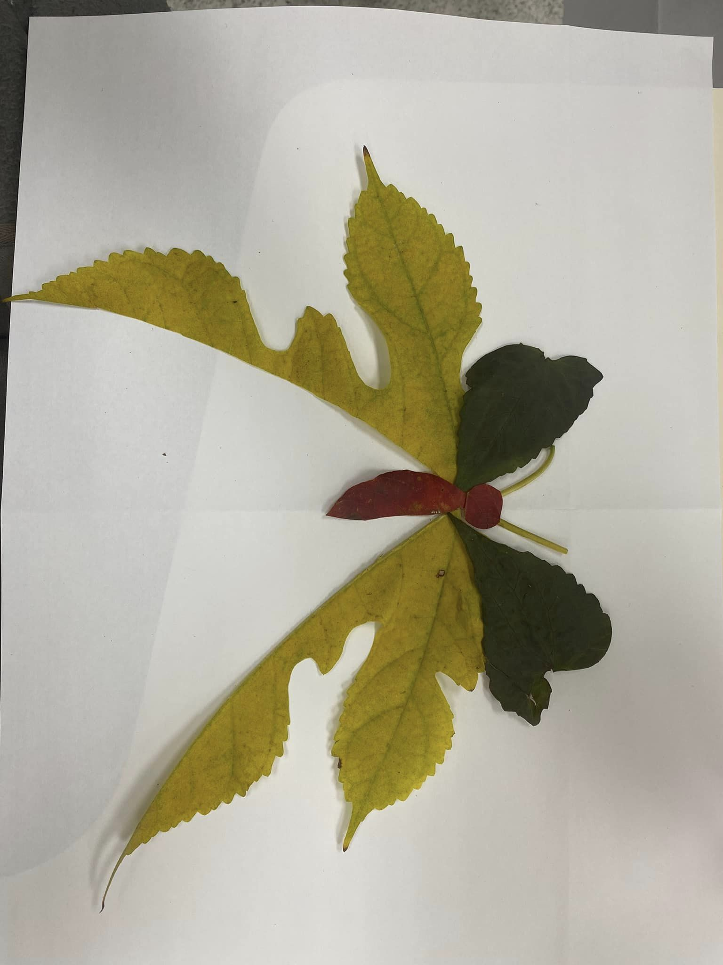
展場二：蝴蝶君
所在位置：方濟樓117教室
呈現方式：E.X.剪接葉片 擺放在紙上
作品內涵：蝴蝶君為了尋找適合的生存環境四處奔波

Slide 5
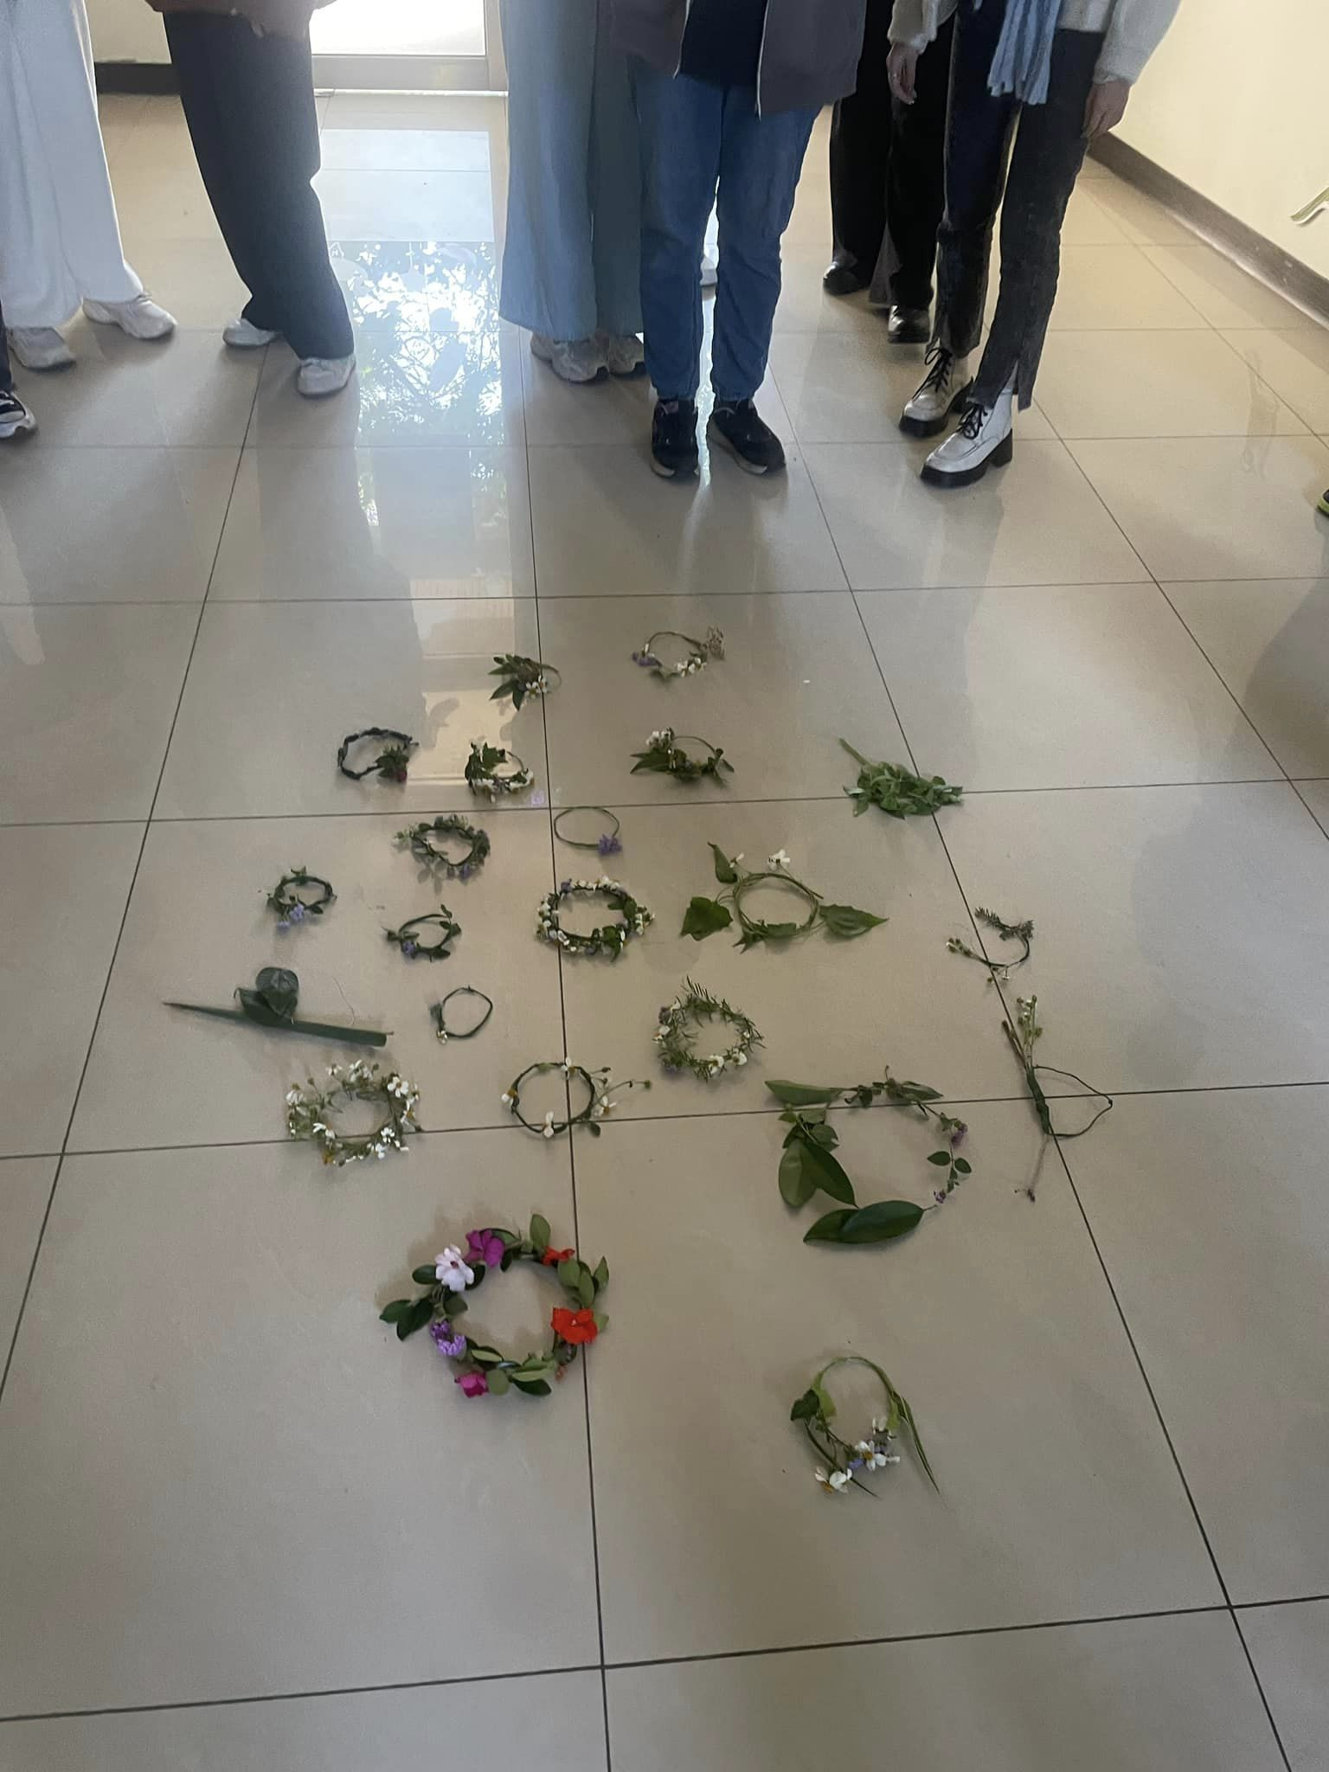
展場三：聖誕花圈
所在位置：方濟樓側門
呈現方式：E.X.花圈擺放在地上
作品內涵：用花圈帶出聖誕節氣息，在天主教學校中顯得更加應景

Slide 6
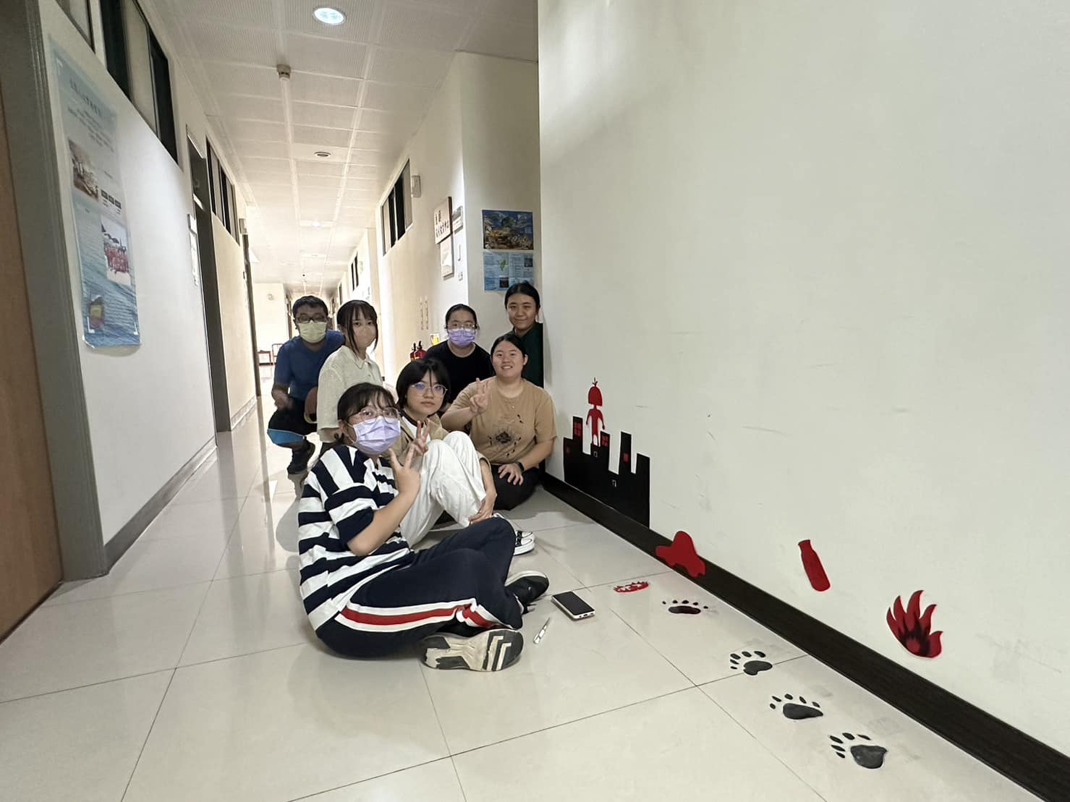
展場四：白鼻心的危機
所在位置：方濟樓二樓自習室前
呈現方式：E.X.剪好紙片 貼在牆壁或地板上
作品內涵：白鼻心可能遇到的危險，例如:路殺跟人類破壞棲地所帶給白鼻心的影響

Slide 7
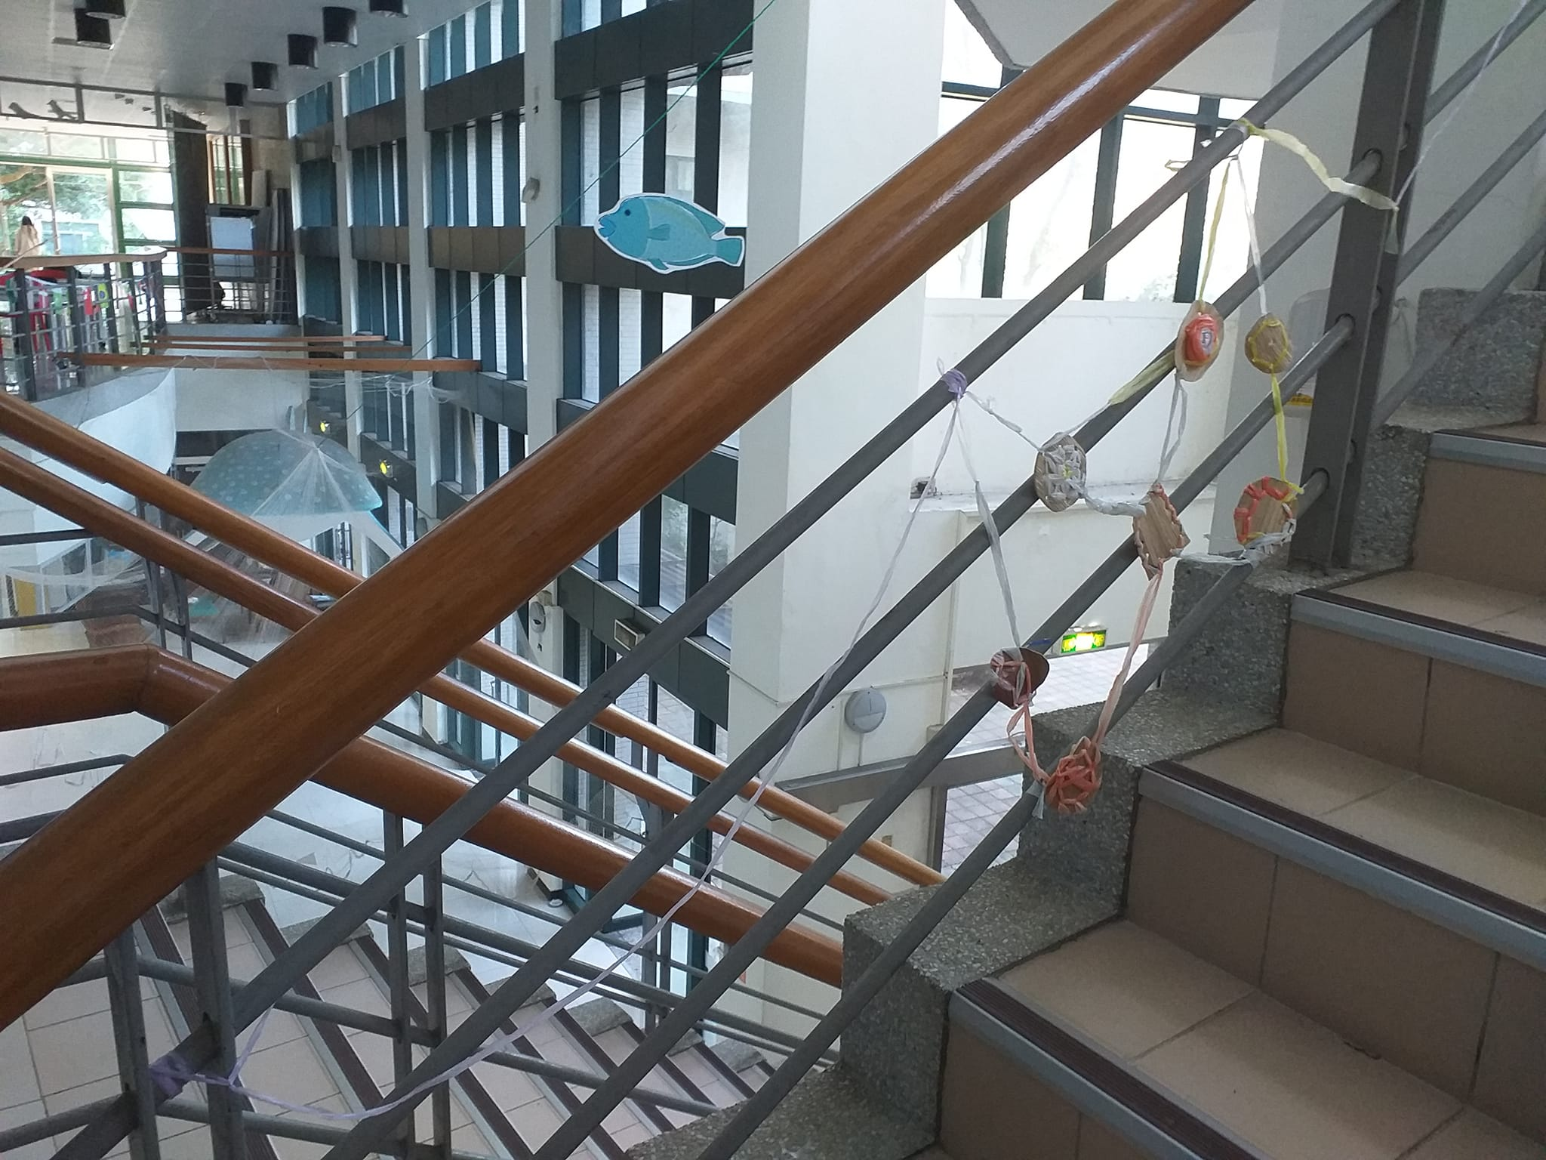
展場五：步步高升
所在位置：方濟樓一樓到二樓樓梯間
呈現方式：E.X.塑膠袋編織物掛在樓梯扶手上
作品內涵：把塑膠袋重新利用製成漂亮的作品，讓觀眾了解環保不只是資源回收，也可以做成藝術作品

Slide 8
個人學習心得
這學期課程結束了，很高興能修到這堂課，在美術方面接觸到之前從未接觸的做法，像是玻璃拼貼還是羊毛氈。尤其是羊毛氈這部分，對於沒有藝術細胞的我來說難度很高，光是把它弄成小山形狀，就花了我整整兩節課，沒有時間幫小山做許多裝飾。在做其他課堂作品組員間的討論也激發很多新的想法，我認為比起傳統授課方式，從美術方面表達能讓同學更有感受，也能闡述想表達的生態觀點，讓更多人去關心生態相關議題。

